Slide 1

每周论文图复现
汇报人：王宇
西北工业大学
光电与智能研究院(iOPEN)

Slide 2
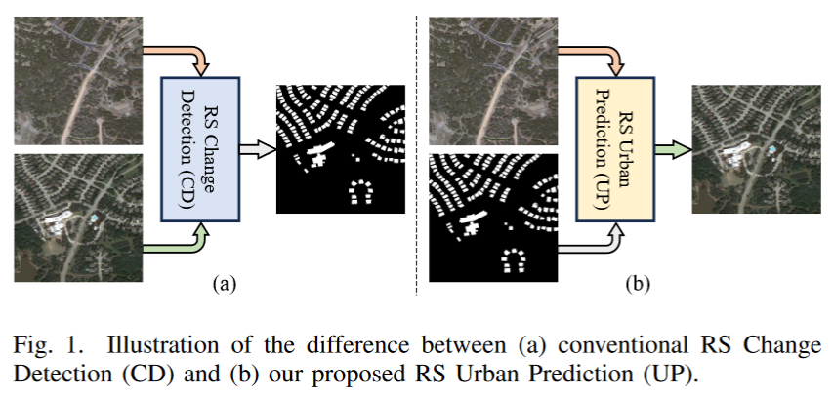
UP-Diff 城市预测
UP-Diff: Latent Diffusion Model for Remote Sensing Urban Prediction
Remote Sensing Urban Prediction（遥感城市预测）是指利用遥感技术来预测城市地区未来状态的过程。UP-Diff 是针对提出的RS 预测任务的首个扩散模型，利用基于迭代布局的门控交叉注意力层来关注关键区域。

Slide 3
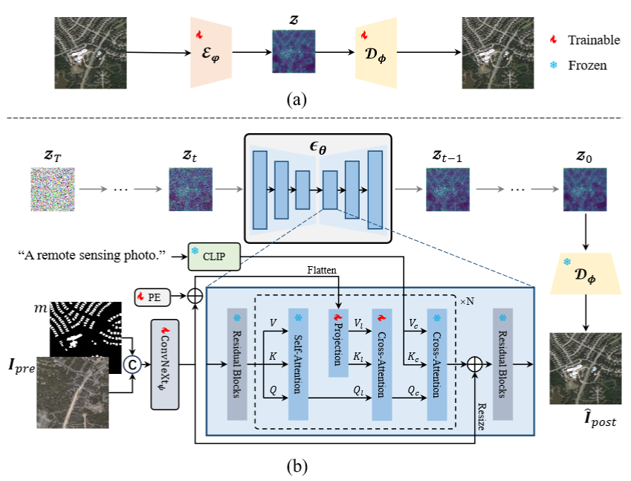
UP-Diff 城市预测 原图

Slide 4
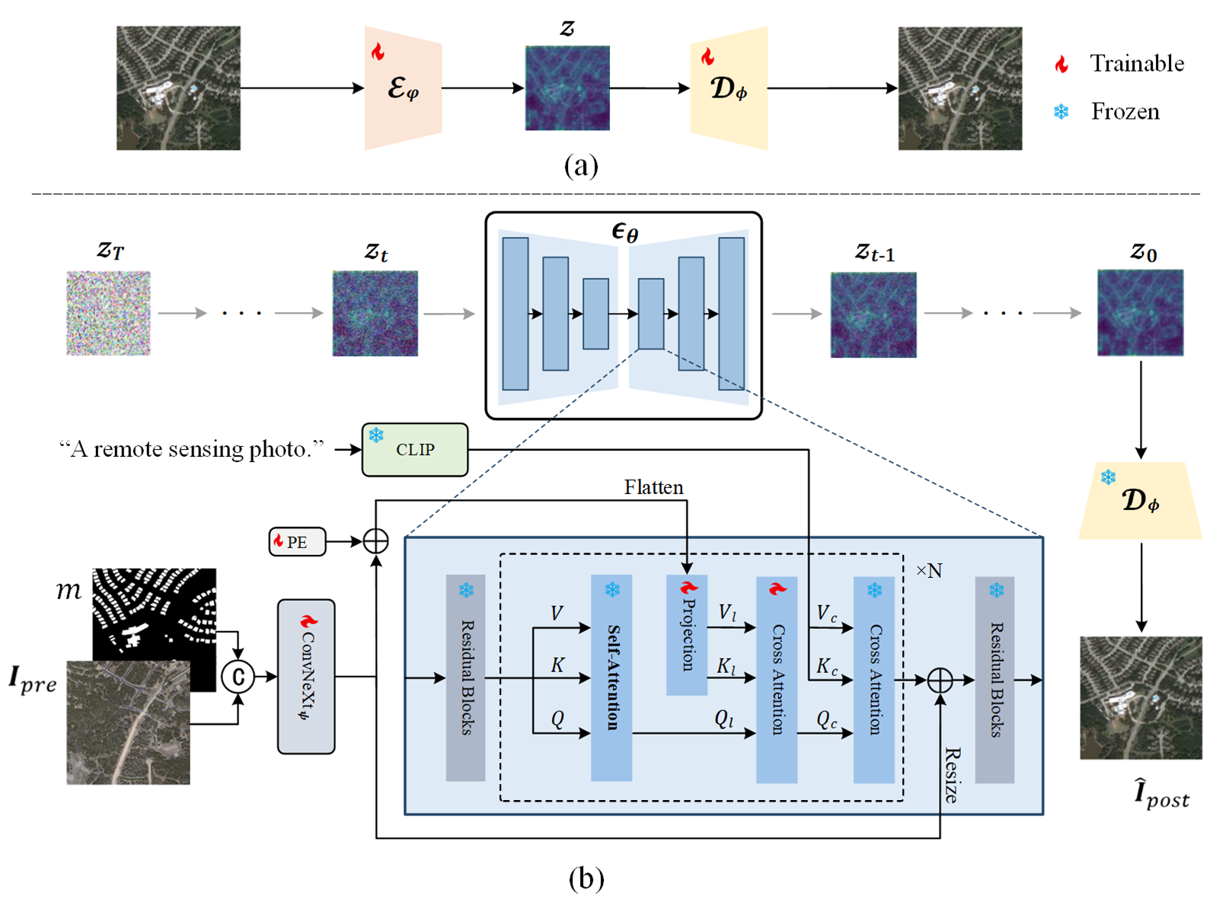
UP-Diff 城市预测 复现图

Slide 5
UP-Diff 城市预测 图像对比

Slide 6
敬请批评指正 谢谢！
汇报人 xuehua@stuxij.edu.cn.com
西北工业大学
光电与智能研究院(iOPEN)

